Slide 1
Dzieje sanktuarium maryjnego w Gietrzwałdzie
w latach 1352 - 2020
Notes:
Opr. Ks. dr hab. Krzysztof Bielawny

Slide 2
Cudowny obraz Matki Bożej Gietrzwałdzkiej

Slide 3
Diecezja warmińska a Gietrzwałd

Slide 4
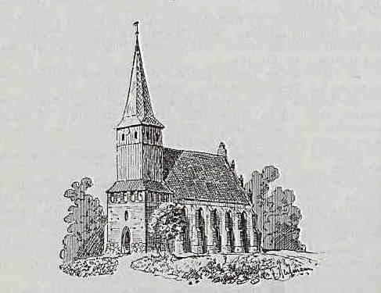
Gietrzwałd w latach 1352-1877
- Lokacja Gietrzwałdu (Ditrichswalde) w komornictwie olsztyńskim – 13 maja 1952
- erekcja parafii rzymskokatolickiej w XIV w.
- budowa i konsekracja nowej świątyni w 1500 r. przez bpa Jana Wilde
- lokacja opuszczonych łanów przez M. Kopernika w latach 1516-1521
- zniszczenia parafii i świątyni w czasie wojennych szwedzkich (XVII w.) i napoleońskich (XIX w.)

Slide 5
Gietrzwałd w granicach państwa polskiego (1466-1772)
II pokój toruński (1466 r.) po wojnie trzynastoletniej
Napływ ludności polskiej z diecezji chełmińskiej i z Mazowsza
w XVIII w. Gietrzwałd liczył 95 % ludności polskiej
I rozbiór Polski 1772 r.
Inkorporacja Warmii do Prus

Slide 6
Kulturkampf – II połowa XIX w.
ustawy majowe z roku 1873 i 1874
kanclerz Otto von Bismarck mawiał, należy się pozbyć „(…) dwu odwiecznych wrogów germańsko-protestanckich Prus” : Kościoła rzymskokatolickiego i polskości
wstrzymano dotacje przeznaczone na działalność Kościoła
duchowni czynności swe mogli wykonywać tylko w granicach swych parafii
36 parafii w diecezji warmińskiej pozbawionych było duszpasterzy
proboszcz gietrzwałdzki 36 razy stawał przed sądem
przez kilka dni był więziony w Olsztynie w listopadzie 1877 r.

Slide 7
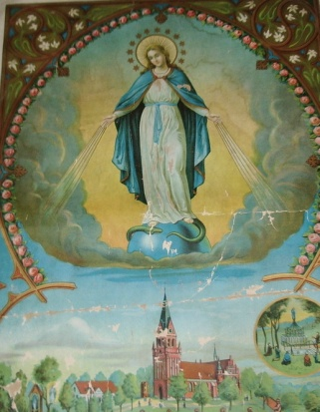
Objawienia Matki Bożej w Gietrzwałdzie w roku 1877
Objawienia trwały od 26 czerwca do 16 września 1877 r.
Wszystkich objawień było około 160
Wizjonerki: Justyna Szafryńska i Barbara Samulowska
Orędzie gietrzwałdzkie:
modlitwa różańcowa
pokuta za grzeszników
zaniechanie pijaństwa
praktykowanie czynnej miłości
Gietrzwałd nawiedziło w czasie objawień około 500 tys. pątników
przybywali z diecezji warmińskiej
z różnych dzielnic Polski (Mazowsze, Kurpie, kaszubi, Wielkopolska, Śląsk)

Slide 8
Objawienia Matki Bożej w Gietrzwałdzkie

Slide 9
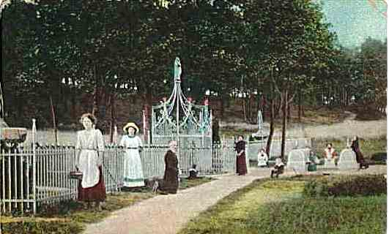
Skutki objawień maryjnych (1)
ożywienie życia religijnego
ruch pielgrzymkowy
- gazety polskie np. pelpliński Pielgrzym
- 8 września 1877 r. do Gietrzwałdu przybywa około 50 tys. pątników (pobłogosławienie źródełka)
pobudzenie polskiej świadomości narodowej

Slide 10
Skutki objawień gietrzwałdzkich (2)
Powstanie „Gazety Olsztyńskiej”
- pierwszy numer wydano w Gietrzwałdzie 16 kwietnia 1886 r.
- na swych łamach wiele miejsca poświęcała objawieniom gietrzwałdzkim
Rozwój bractw trzeźwościowych
Siostry Służki Najświętszej Maryi Panny z Mariówki – 1878 r.; o. Honorat Koźmiński

Slide 11
Stanowisko biskupów warmińskich
Ks. bp Filip Krementz o objawieniach dowiedział się w pierwszych dniach sierpnia 1877 r.
Powołał komisje teologiczna 20 sierpnia 1877 r.
Komisja sporządziła raport 47 stronicowy
Przedstawiła pozytywne stanowisko wobec objawień i wizjonerek
Ks. Maksymilian Kaller jako pierwszy biskup warmiński uczestniczył w uroczystościach odpustowych w 1932 r.
W roku 1970 r. świątynia gietrzwałdzka została podniesiona do rangi bazyliki mniejszej przez Pawła VI
Ks. bp J. Drzazga wydał dekret w 100-lecie zatwierdzający objawienia gietrzwałdzkie
„(…) jako nie sprzeciwiające się wierze i moralności chrześcijańskiej”

Slide 12
Gietrzwałd po II wojnie światowej
zmiany polityczno-społeczne i narodowościowe
Gietrzwałd mało znany nowym osadnikom
Władze komunistyczne utrudniają działaniom duszpasterskim
- hamowanie ruchu pielgrzymkowego
- zakaz rozwoju infrastruktury (brak domów pielgrzyma, gastronomii, sklepów z dewocjonaliami itp.)
ważne wydarzenia w okresie powojennym:
- koronacja obrazu MB Gietrzwałdzkiej w 1967 r. (kard. S. Wyszyński)

Slide 13
Koronacja obrazu Matki Bożej Gietrzwałdzkiej

Slide 14
Ks. Prymas kard. Stefan Wyszyński

Slide 15
Ks. kard. Karol Wojtyła

Slide 16
Koronacja obrazu MB Gietrzwałdzkiej

Slide 17
Uroczystości koronacyjne

Slide 18
Uroczystości koronacyjne

Slide 19
Stulecie objawie Maryjnych w Gietrzwałdzie (1977 r.)
uroczystościom przewodniczył ks. kard. Karol Wojtyła
uroczyste ogłoszenie dekretu bpa J. Drzazgi o prawdziwości objawień maryjnych
w uroczystościach uczestniczyło około 150 tys. wiernych
- z Niemiec
- z diecezji warmińskiej
- z różnych diecezji całej Polski

Slide 20
Gietrzwałd po 1989 r.
przemiany społeczno-polityczne w 1989 r.
- wybudowano dom pielgrzyma Jana Pawła II
- otwarto Archidiecezjalny Dom Rekolekcyjny
- wybudowano dom formacyjny (siostry Katarzynki)
- otwarto kilka księgarni
rocznie Gietrzwałd nawiedza około pól miliona pątników
w księdze cudów odnotowano kilka przypadków uzdrowień
m.in. z utraty wzroku

Slide 21
Uroczystości odpustowe w 2006 r.

Slide 22
Uroczystościom przewodniczył ks. abp J. Kowalczyk

Slide 23
Uroczystości odpustowe w Gietrzwałdzie

Slide 24
Dożynki diecezjalne 2007 r.

Slide 25
Widok bazyliki gietrzwałdzkiej

Slide 26
Koncert w bazylice gietrzwałdzkiej

Slide 27
Stacja gietrzwałdzkiej Drogi Krzyżowej

Slide 28
Droga Krzyż owa

Slide 29
Do niepodległości przez Gietrzwałd
w wyniku rozbiorów utraciliśmy swa niepodległość na 123 lata
tęsknota za wolną i niepodległą Polską była ogromna
dlatego też zrywy zbrojne
- powstanie listopadowe 1830-1831, zakończone klęską
- uczestniczyło w nim około 50 tys. osób, po stronie polskiej
- powstanie styczniowe z 1863 r., zakończone klęską, uczestniczyło w nim około 200 tys. osób, po stronie polskiej

Slide 30
Skutki powstań narodowych
Tysiące osób stracono
38 tys. osób zesłano na Syberię
Tysiące osób wyemigrowało do krajów Europy zachodniej, Francja, Anglia czy Włochy a nawet do Ameryki
łącznie z Polski wyemigrowało około 10 tys. osób (przede wszystkim inteligencja)
rozpoczęto rugowanie języka polskiego ze szkół
do szkół i administracji państwowej i kościelnej wprowadzano język rosyjski

Slide 31
Represje wobec Kościoła rzymskokatolickiego
od listopada 1864 r. rozpoczęto likwidacje męskich i żeńskich zakonów (mających mniej niż 8 członków)
kasatą objęto również te, które wspierały powstańców
konfiskowano dobra zakonne, zakonny pozostały bez środków utrzymania
wypędzono wielu biskupów ze swych diecezji m.in. biskupa płockiego Teofila Popiela, zesłano na Syberię
w zaborze pruskim przeprowadzono również wiele represji
rozpoczął się czas walki o zachowanie tożsamości narodowej

Slide 32
Złoty jubileusz biskupstwa Piusa IX w 1877 r.
jedyny mąż stanu, który bronił Polaków na arenie międzynarodowej, to Pius IX
po wielu klęskach, Polacy po raz pierwszy spotkali się z trzech zaborów w Rzymie
z okazji złotego jubileuszu Piusa IX
najliczniej byli reprezentowani Polacy z zaboru pruskiego i austriackiego
tylko kilka osób z zaboru rosyjskiego
w drodze do Rzymu spotkali się z nuncjuszem w Wiedniu L. Jacobinem

Slide 33
Audiencja Polaków u Piusa IX 6 czerwca 1877 r.
w audiencji uczestniczyło ponad 600 Polaków
w przemówieniu Ojciec św. prosił by nie siłą, nie mieczem ale modlitwą odpierać prześladowania
papież wskazał, że największym naszym wrogiem jest grzech
kończąc przemówienie pobłogosławił Koronie Polskiej
był to czas bardzo trudny dla Polaków, czas beznadzieji

Slide 34
Objawienia w Gietrzwałdzie
rozpoczęły się 27 czerwca 1877 r., dokładnie trzy tygodnie po przemówieniu Piusa IX
Polacy spontanicznie pielgrzymujący do Gietrzwałdu usłyszeli w pierwszych słowach
„odmawiajcie codziennie różaniec”, czyńcie to gorliwie
odpowiedzieli spontanicznie , sięgnęli po różaniec, a nie miecz
dokonywała się powolna przemiana serc i postaw moralnych
Pius IX wskazał nam na największego wroga, na grzech

Slide 35
grzechy niszczyły naród polski
Maryja wskazuje na największe nasze słabości
pijaństwo i deprawacja młodzieży, rozwiązłość
Maryja 12 sierpnia 1877 r. rzekła do wizjonerek w czasie objawień:
- oni będą ukarani
Niepokalana kolejnego mówiła:
- będą zdrowi, jeżeli będą się modlić i nie będą pić wódki
- wołała także o nawrócenie zepsutych dziewcząt
Polacy na wezwania Maryi odpowiedzieli spontanicznie

Slide 36
sięgnęli po różaniec a nie po miecz
gorliwie modlili się za swe rodziny i za wolną Ojczyznę
kształtowała się nowa grupa Polaków, która w przyszłości była gotowa do objęcia sterów w wolnej Ojczyźnie

Slide 37
Ruch pielgrzymkowy w czasie objawień maryjnych
przez pierwsze dni informacja o objawieniach rozchodziła się droga pantoflową
w pierwszych dniach objawień przybywało kilkaset osób
z czasem tłum gęstniał
pierwsza informacja o objawieniach pojawiła się 7 lipca na łamach „Orędownika” wydawanego w Poznaniu
kolejna, 1 sierpnia 1877 r. na lamach „Pielgrzyma” wydawanego w Pelplinie

Slide 38
Ruch pielgrzymkowy
w uroczystość narodzenia NMP do Gietrzwałdu przybyło około 50 tys. pątników
Gietrzwałd wówczas liczył około 400 mieszkańców
od połowy lipca ruch pielgrzymi się nasilił
każdego dnia przybywało od kilku do kilkunastu tysięcy pątników
na uroczystość wniebowzięcia NMP do Gietrzwałdu przybyło około 20 tys. pątników
a zatem, ilu ich przybyło w roku objawień?

Slide 39
Korespondencje prasowe z 1877 r.:
pociągi, jadące z Ostródy w kierunku Olsztyna przez Biesal, wszystkie były przepełnione. Pielgrzym z Wielkopolski tak to relacjonował: „(…) przybyłem na stacyą w Biesalu, zastałem tam tłum ludzi i kilku duchownych z okolic Wisły i Kaszub, odjeżdżających do domu”.
Przyjaciel ks. Szadowskiego, proboszcza z Wielbarka, ks. Stock, w liście do niego pisał, że do Gietrzwałdu „(…) napływ ludności jest ogromny. Pociągi trzeciej i czwartej klasy do Biesala najbliższej stacji z Gietrzwałdu przepełnione są w dzień i w nocy”. Mimo tak wielkich tłumów, wszędzie doskonały porządek.

Slide 40
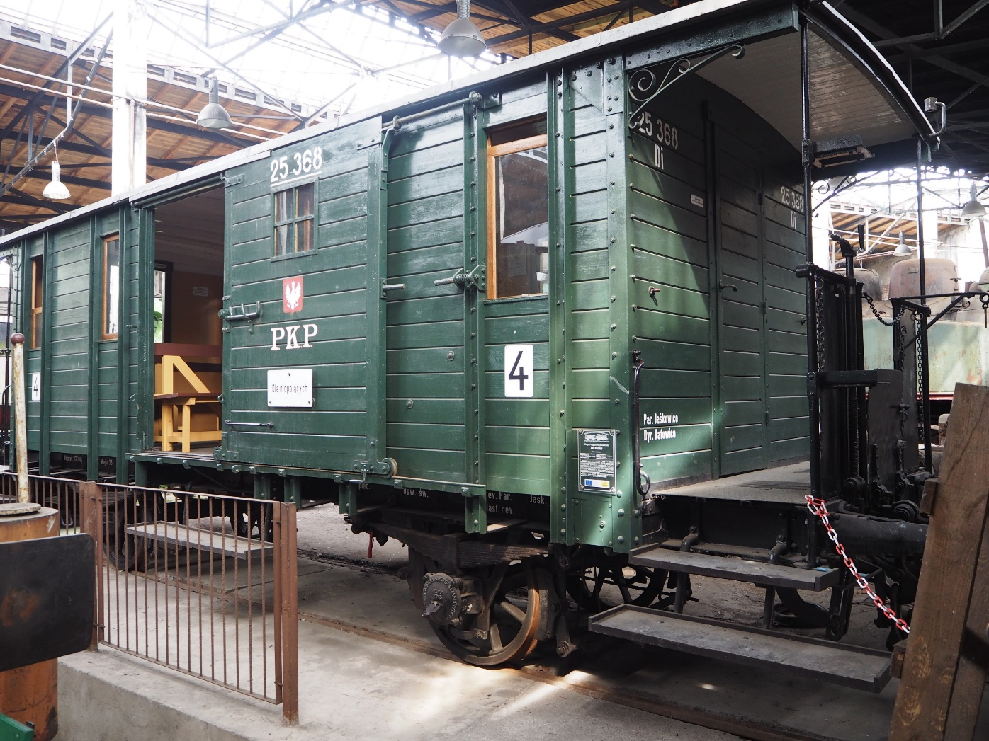
Wagon 4 klasy

Slide 41
Wnętrze – 4 klasa

Slide 42
Wagon 4 klasy z 1848 r.

Slide 43
Ruch pątniczy
„Goniec Wielkopolski” podawał na swych łamach, że od początku lipca do 8 września 1877 r. koleją żelazną do Biesala przybyło ponad 200 tys. osób
ponadto pielgrzymi przybywali w pielgrzymkach pieszych z Kongresówki
pątnicy z Litwy
pielgrzymi z Warmii, z Prus Zachodnich
łącznie w roku objawień do Gietrzwałdu przybyło około pół miliona pątników (10 mln Polaków – 5 % ogółu ludności polskiej)
w kolejnych latach liczba pątników wzrastała

Slide 44
Budzenie polskiej świadomości narodowej
Polacy wstają z kolan, dumni są że są Polakami
dociera do nich informacja, że Matka Boża mówi po polsku z wizjonerkami
często wlewano ducha w naród polski, który nie baczył na rzeczy materialne, ale na to co Boże. „Naród, który za nic waży skarby tego świata, byle by posiadł niebieskie, nie może zginąć, i musi w końcu zwyciężyć. – Naród taki, gdy przejrzy politycznie i społecznie, gdy się przekona, że na pracy i oświacie zależą społeczne jego wzmocnienie i przewaga polityczna w Europie, naród taki jakby olbrzym jaki kiedyś wstanie”. Kończono refleksją, że kolejne pokolenia zadziwią swymi czynami świat.
podsumowanie roku 1877 r. - cudowne objawienia Matki Bożej w Gietrzwałdzie były „(…) spontanicznym uniwersytetem kształtującym postawy katolickie i narodowe Polaków”.

Slide 45
Dynamizm demograficzny narodu polskiego
w roku objawień ludność polska w granicach dawnej Rzeczpospolitej liczyła około 10 mln
zaś ludności mieszkającej różnych narodowości było około 15 mln
jedyny raz, w dziejach naszego narodu zdarzył się, boom demograficzny na taką skalę
by w ciągu czterech dekad podwoić liczbę ludności
to stało się po objawieniach gietrzwałdzkich
z 15 mln ludności w latach siedemdziesiątych XIX staliśmy się narodem liczącym w 1914 r., ponad 30 mln

Slide 46
Udział procentowy Polaków w populacji ogólnoświatowej

Slide 47
Boom demograficzny Polski na przełomie XIX i XX w.
by mogło to się stać trzeba spełnić kilka warunków
odnowa moralna i duchowa, powstają bractwa trzeźwościowe, bractwa różańcowe
rodzina polska miała charakter stabilny
była wielopokoleniowa, bogobojna, radosna, przepojona Duchem Bożym
patrząca w przyszłość z nadzieją na lepsze jutro i kochająca Polskę
Duchem Bożym przepojeni byli młodzi Polacy nawiedzający Gietrzwałd

Slide 48
Grupy wiekowe pielgrzymujący do Gietrzwałdu
najliczniejszą grupą wiekową pielgrzymująca do Gietrzwałdu byli 30-latkowie (40% z ogólnej liczby pielgrzymów
w roku objawień grupa ta liczyła około 200 tys. pątników
dwudziestolatkowie byli kolejną grupą pielgrzymów (30%)
liczyli około 150 tys. pielgrzymów
nastolatków szacować można na 20% (100 tys. osób)
czterdziestolatkowie i starsi liczyli około 10 % (50 tys.)

Slide 49
Podsumowanie
objawienia maryjne w Gietrzwałdzie dały impuls odnowy moralnej i duchowej ludności polskiej
nastąpiło ożywienie życia religijnego
rozpoczął się proces budzenia świadomości narodowej
objawienia były najważniejszym wydarzeniem w drodze do odzyskania niepodległości przez Polskę
orędzie gietrzwałdzkie zmieniało oblicze duchowe i moralne ludności polskiej
nastąpił boom demograficzny wśród ludności polskiej
w ciągu czterech dekad ludności Polski podwoiła się
Notes:
Opr. Ks. dr hab. Krzysztof Bielawny

